Slide 1
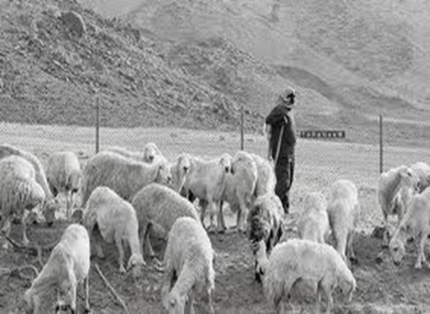
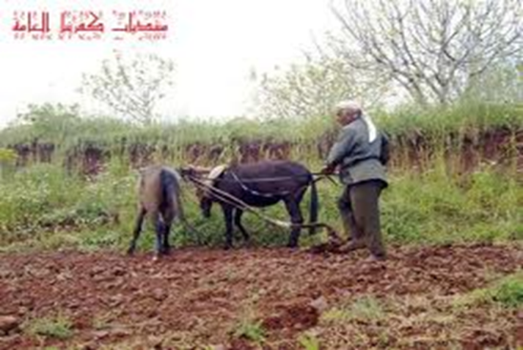
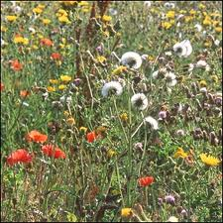
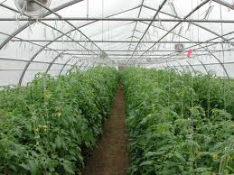
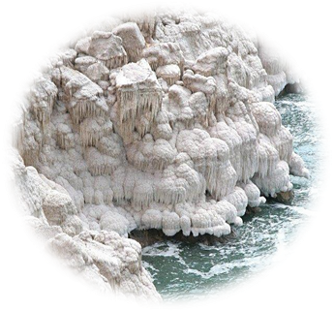
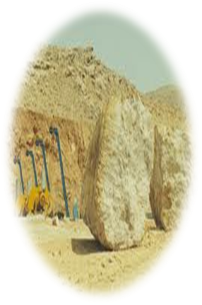
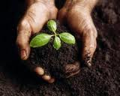
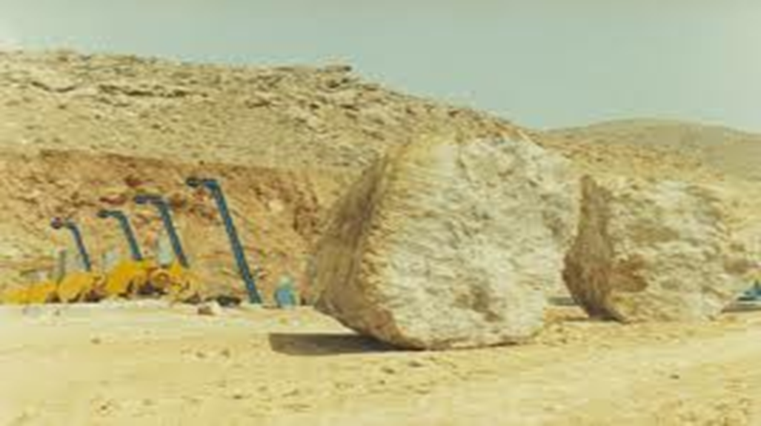
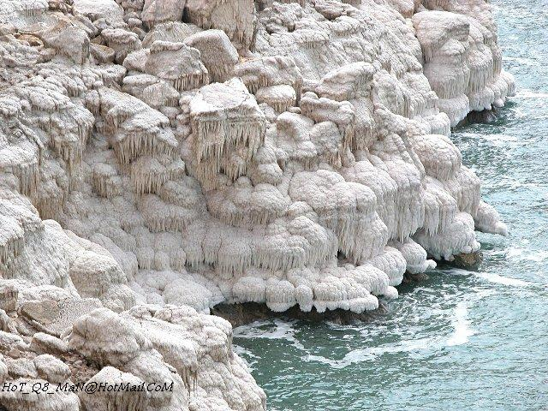
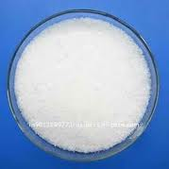
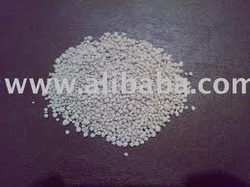
لماذا يحرث الفلاح الارض ؟
ماء + هواء +ضوء الشمس هي :
ما هو مصدر غذاء النباتات البرية ؟
لريها بالماء
لتهوئة التربة
مواد غير عضوية
مواد عضوية
روث الحيوانات
النباتات المتعفنة وروث الحيوانات
مواد غذائية لنباتات
لامدادها بالغذاء
لحمايتها من الحشرات
شروط حياتية للحيوان
الاسمدة في الماضي والحاضر
شروط حياتية لنبتة
جميع الاجابات صحيحة
من الصخور
عملية رش الاسمدة على النباتات تسمى :
النباتات التي يربيها الانسان تسمى :
مثال لسماد عضوي ؟
تسميد
تعقيم
نباتات مستنبتة
نباتات برية
فوسفات
روث حيوانات
تلقيح
ري
نباتات صيفية
جميع الاجابات خاطئة
نباتات شتوية
بوتاس
أسمدة من الصخر-فوسفات
أسمدة من البحر - بوتاس
يحمي المزارعون المزروعات عن طريق :
الاسمدة هي :
صخور الفوسفات تعتبر :
مواد غذائية يحتاجها الانسان
مواد غذائية يحتاجها الانسان
نستخدمها لري النباتات
احد مصادر الاسمدة
المياه
الاسمدة
جميع الاجابات خاطئة
جميعها صحيحة
مواد غذائية تحتاجها النبتة
الاجابةو1+2
مهمة جدا للحيوانات
المبيدات
ا

Slide 2
لماذا يحرث الفلاح الارض ؟
ماء + هواء +ضوء الشمس هي :
لريها بالماء
لتهوئة التربة
مواد غير عضوية
مواد عضوية
مواد غذائية لنباتات
لامدادها بالغذاء
لحمايتها من الحشرات
شروط حياتية للحيوان .
الاسمدة في الماضي والحاضر
شروط حياتية لنبتة
عملية رش الاسمدة على النباتات تسمى :
النباتات التي يربيها الانسان تسمى :
مثال لسماد عضوي ؟
تسميد
تعقيم
نباتات مستنبتة
نباتات برية
فوسفات
روث حيوانات
تلقيح
ري
نباتات صيفية
جميع الاجابات خاطئة
نباتات شتوية
بوتاس
أسمدة من الصخر-فوسفات
أسمدة من البحر - بوتاس
يحمي المزارعون المزروعات عن طريق :
الاسمدة هي :
صخور الفوسفات تعتبر :
مواد غذائية يحتاجها الانسان
مواد غذائية يحتاجها الانسان
نستخدمها لري النباتات
احد مصادر الاسمدة
المياه
الاسمدة
جميع الاجابات الخاطئة
المبيدات
جميعها صحيحة
مواد غذائية تحتاجها النبتة
الاجابة 1+2
مهمة جدا للحيوانات
ا

Slide 3
لماذا يحرث الفلاح الارض ؟
لريها بالماء
لتهوية التربة
مواد غذائية لنباتات
لامدادها بالغذاء
لحمايتها من الحشرات
الاسمدة في الماضي والحاضر
عملية رش الاسمدة على النباتات تسمى :
النباتات التي يربيها الانسان تسمى :
مثال لسماد عضوي ؟
تسميد
تعقيم
نباتات مستنبتة
نباتات برية
فوسفات
روث حيوانات
تلقيح
ري
نباتات صيفية
جميع الاجابات خاطئة
نباتات شتوية
بوتاس
أسمدة من الصخر-فوسفات
أسمدة من البحر - بوتاس
يحمي المزارعون المزروعات عن طريق :
الاسمدة هي :
صخور الفوسفات تعتبر :
مواد غذائية يحتاجها الانسان
مواد غذائية يحتاجها الانسان
نستخدمها لري النباتات
احد مصادر الاسمدة
المياه
الاسمدة
جميع الاجابات خاطئة
المبيدات
جميعها صحيحة
مواد غذائية تحتاجها النبتة
الاجابة 1+2
مهمة جدا للحيوانات
ا

Slide 4
مواد غذائية لنباتات
الاسمدة في الماضي والحاضر
عملية رش الاسمدة على النباتات تسمى :
النباتات التي يربيها الانسان تسمى :
مثال لسماد عضوي ؟
تسميد
تعقيم
الفوسفات
نباتات مستنبتة
نباتات برية
روث حيوانات
تلقيح
ري
نباتات صيفية
جميع الاجابات خاطئة
نباتات شتوية
بوتاس
أسمدة من الصخر-فوسفات
أسمدة من البحر - بوتاس
يحمي المزارعون المزروعات عن طريق :
الاسمدة هي :
صخور الفوسفات تعتبر :
مواد غذائية يحتاجها الانسان
مواد غذائية يحتاجها الانسان
نستخدمها لري النباتات
احد مصادر الاسمدة
المياه
الاسمدة
جميع الاجابات خاطئة
المبيدات
جميعها صحيحة
مواد غذائية تحتاجها النبتة
الاجابة 1+2
مهمة جدا للحيوانات
ا

Slide 5
مواد غذائية لنباتات
الاسمدة في الماضي والحاضر
عملية رش الاسمدة على النباتات تسمى :
النباتات التي يربيها الانسان تسمى :
تسميد
تعقيم
نباتات مستنبتة
نباتات برية
تلقيح
ري
نباتات صيفية
نباتات شتوية
أسمدة من الصخر-فوسفات
أسمدة من البحر - بوتاس
يحمي المزارعون المزروعات عن طريق :
الاسمدة هي :
صخور الفوسفات تعتبر :
مواد غذائية يحتاجها الانسان
مواد غذائية يحتاجها الانسان
نستخدمها لري النباتات
احد مصادر الاسمدة
المياه
الاسمدة
جميع الاجابات خاطئة
المبيدات
جميعها صحيحة
مواد غذائية تحتاجها النبتة
الاجابة 1+2
مهمة جدا للحيوانات
ا

Slide 6
مواد غذائية لنباتات
الاسمدة في الماضي والحاضر
عملية رش الاسمدة على النباتات تسمى :
تسميد
تعقيم
تلقيح
ري
أسمدة من الصخر-فوسفات
أسمدة من البحر - بوتاس
يحمي المزارعون المزروعات عن طريق :
الاسمدة هي :
صخور الفوسفات تعتبر :
مواد غذائية يحتاجها الانسان
مواد غذائية يحتاجها الانسان
نستخدمها لري النباتات
احد مصادر الاسمدة
المياه
الاسمدة
جميع الاجابات خاطئة
المبيدات
جميعها صحيحة
مواد غذائية تحتاجها النبتة
الاجابة 1+2
مهمة جدا للحيوانات
ا

Slide 7
مواد غذائية لنباتات
الاسمدة في الماضي والحاضر
أسمدة من الصخر-فوسفات
أسمدة من البحر - بوتاس
يحمي المزارعون المزروعات عن طريق :
الاسمدة هي :
صخور الفوسفات تعتبر :
مواد غذائية يحتاجها الانسان
مواد غذائية يحتاجها الانسان
نستخدمها لري النباتات
أحد مصادر الاسمدة
المياه
الاسمدة
جميع الاجابات خاطئة
المبيدات
جميعها صحيحة
الاجابة 1+2
مهمة جدا للحيوانات
مواد غذائية تحتاجها النبتة
ا

Slide 8
مواد غير عضوية
مواد غذائية لنباتات
الاسمدة في الماضي والحاضر
أسمدة من الصخر-فوسفات
أسمدة من البحر - بوتاس
يحمي المزارعون المزروعات عن طريق :
الاسمدة هي :
مواد غذائية يحتاجها الانسان
مواد غذائية يحتاجها الحيوان
المياه
الاسمدة
جميع الاجابات خاطئة
المبيدات
جميعها صحيحة
مواد غذائية تحتاجها النبتة .
ا

Slide 9
مواد غذائية لنباتات
الاسمدة في الماضي والحاضر
أسمدة من الصخر-فوسفات
أسمدة من البحر - بوتاس
يحمي المزارعون المزروعات عن طريق :
المياه
الاسمدة
جميع الاجابات خاطئة
المبيدات
ا

Slide 10
مواد غذائية لنباتات
الاسمدة في الماضي والحاضر
أسمدة من الصخر-فوسفات
أسمدة من البحر - بوتاس
ا

Slide 11
مواد غذائية لنباتات
الاسمدة في الماضي والحاضر
أسمدة من الصخر-فوسفات
أسمدة من البحر - بوتاس

Slide 12
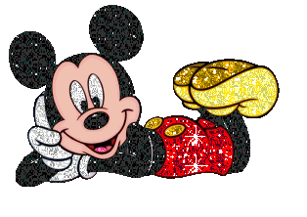
أحسنتم يا طلابي الاعزاء

